Slide 1
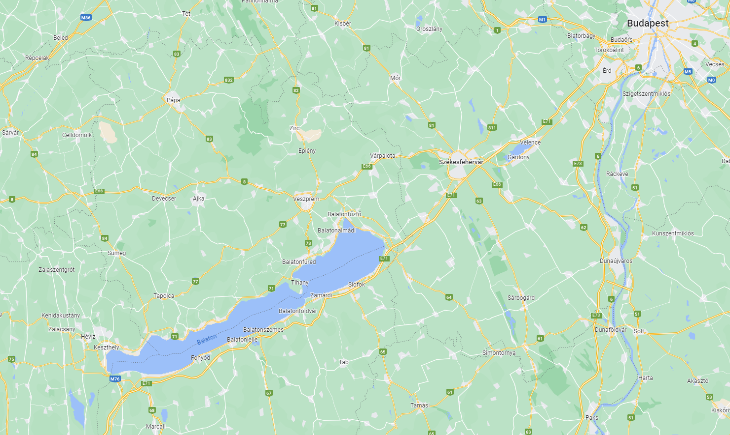
Balatoni látványosságok
Készítette: Kis Gergely, Lenhardt Károly,
Kothencz Martin
Forrás: Wikipedia

Slide 2
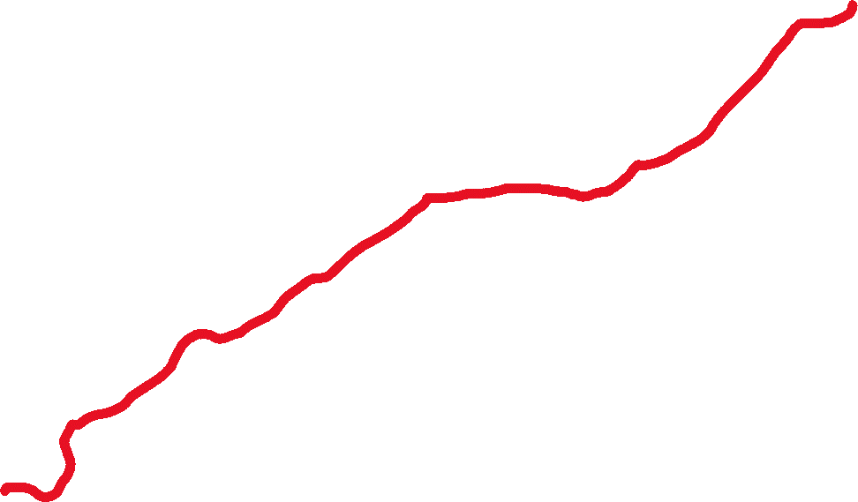
Keszthely
Érdekes számadatok:
Teljes népesség: 19 074 fő
Népsűrűség: 262,04 fő/km²
Terület: 75,98 km²

Slide 3



Keszthely
Érdekes számadatok:
Teljes népesség: 19 074 fő
Népsűrűség: 262,04 fő/km²
Terület: 75,98 km²
Keszthely
Badacsonytomaj
Érdekes számadatok:
Teljes népesség: 2240 fő
Népsűrűség: 63,5 fő/km²
Terület: 32,71 km²

Slide 4

Keszthely
Tihany
Érdekes számadatok:
Teljes népesség: 1393 fő
Népsűrűség: 50,6 fő/km²
Terület: 27,33 km²
Badacsonytomaj
Érdekes számadatok:
Teljes népesség: 2240 fő
Népsűrűség: 63,5 fő/km²
Terület: 32,71 km²

Slide 5

Tihany
Érdekes számadatok:
Teljes népesség: 1393 fő
Népsűrűség: 50,6 fő/km²
Terület: 27,33 km²
Siófok
Érdekes számadatok:
Teljes népesség: 26 451 fő
Népsűrűség: 203,47 fő/km²
Terület: 124,66 km²

Slide 6
Siófok
Érdekes számadatok:
Teljes népesség: 26 451 fő
Népsűrűség: 203,47 fő/km²
Terület: 124,66 km²
Zamárdi
Érdekes számadatok:
Teljes népesség: 2797 fő
Népsűrűség: 53,64 fő/km²
Terület: 45,15 km²

Slide 7
Köszönjük a figyelmet!

